Slide 1
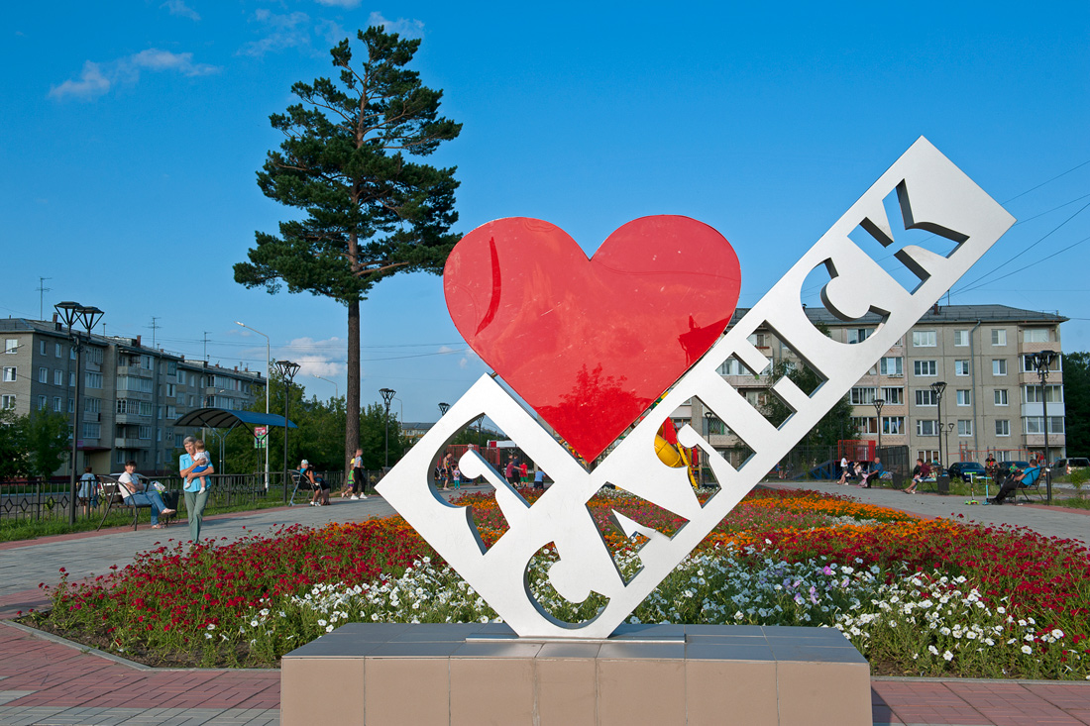
МКУ «УПРАВЛЕНИЕ ОБРАЗОВАНИЯ АДМИНИСТРАЦИИ МУНИЦИПАЛЬНОГО ОБРАЗОВАНИЯ «ГОРОД САЯНСК»
UO-SAYANSK.RU

Slide 2
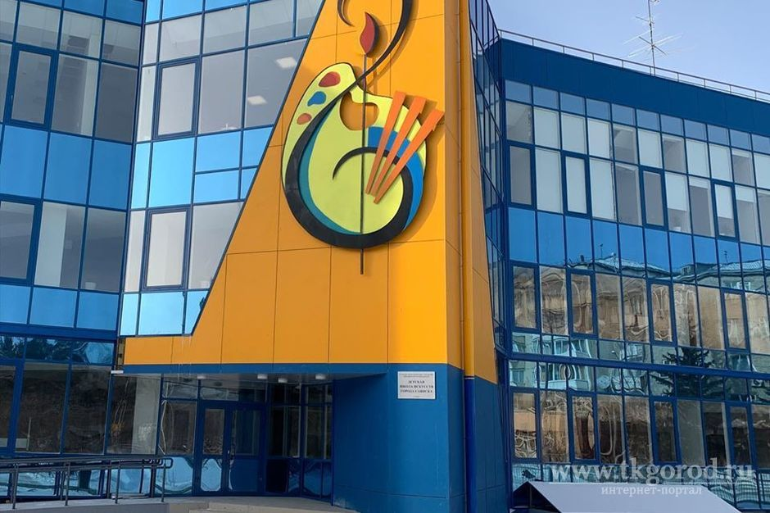
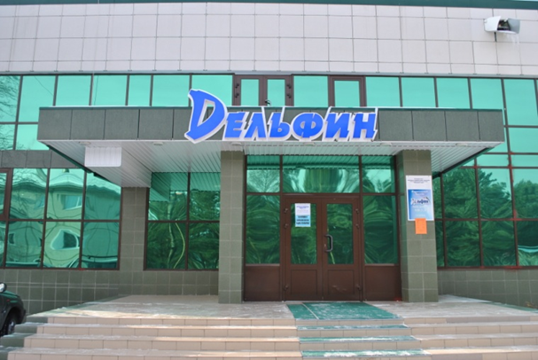
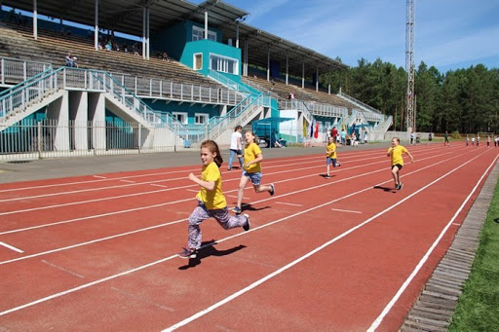

Slide 3
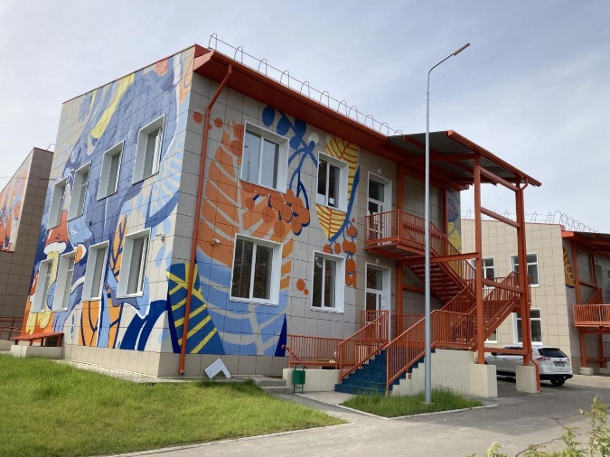
ИНФРАСТРУКТУРА ДОШКОЛЬНОГО ОБРАЗОВАНИЯ
2021
2022
2023
2024
капитальный ремонт МДОУ №№ 1, 19
строительство детского сада на 150 мест в микрорайоне Мирный
капитальный ремонт МДОУ №21
капитальный ремонт МДОУ №25
9 ДОШКОЛЬНЫХ УЧРЕЖДЕНИЙ
2 учреждения осуществляют образовательную деятельность по 2 адресам:
МДОУ №27 – «Боровичок», «Петушок»,
МДОУ №36 – «Радуга», «Улыбка»
Реорганизация МДОУ №35 путем присоединения к МДОУ №36

Slide 4
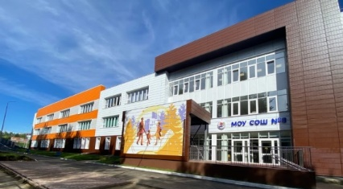
ИНФРАСТРУКТУРА ОБЩЕГО ОБРАЗОВАНИЯ
НАРОДНЫЕ ИНИЦИАТИВЫ:
Устройство ограждения Гимназия
Текущий ремонт кровли отдельно стоящего здания спортивного клуба СОШ №2
Выполнение работ по текущему ремонту кровли здания СОШ №2
Текущий ремонт кровли здания (над актовым залом) СОШ №3
Текущий ремонт кровли здания (над спортивным залом) СОШ №3
Асфальтирование территории школы (площадь возле памятника) СОШ №4
Приобретение и установка кабин с дверями в туалеты начального блока СОШ №5
Приобретение рулонных штор в центр образования цифрового и гуманитарного профилей «Точка роста» и центр детских инициатив СОШ №6
Устройство калитки в ограждении СОШ №6
Материально-техническое обеспечение для создания экологического уголка СОШ №7
Выполнение работ по текущему ремонту водоподготовки бассейна МДОУ №23
8
ОБЩЕОБРАЗОВАТЕЛЬНЫХ УЧРЕЖДЕНИЙ
4 864 204,79
тыс. руб
МУНИЦИПАЛЬНАЯ ПРОГРАММА «РАЗВИТИЕ ОБРАЗОВАНИЯ» ГОРОДА САЯНСКА НА 2020-2025 ГОДЫ»

Slide 5
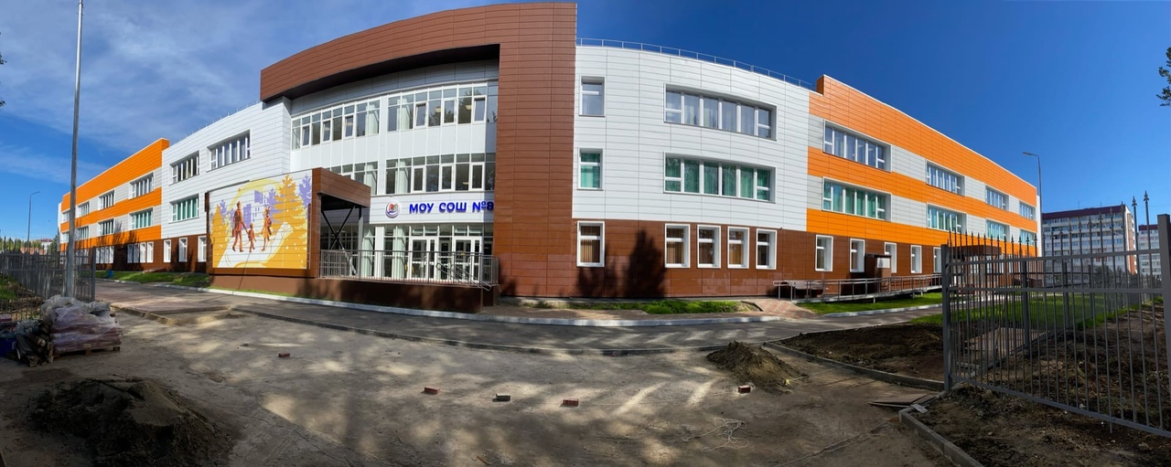
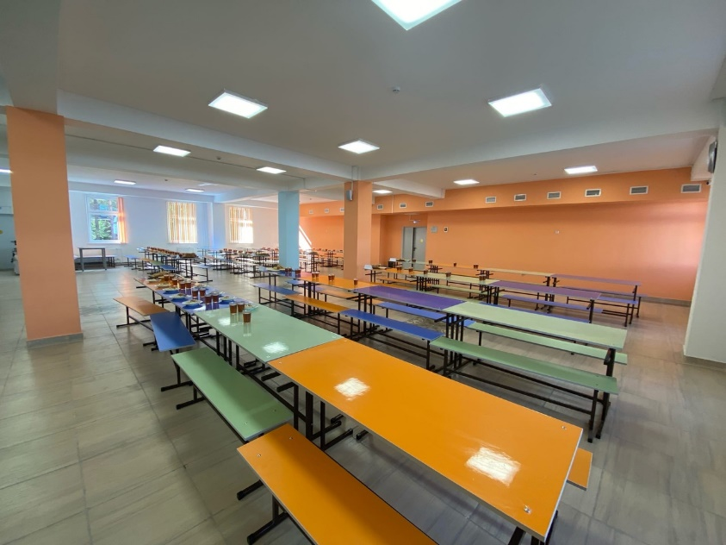
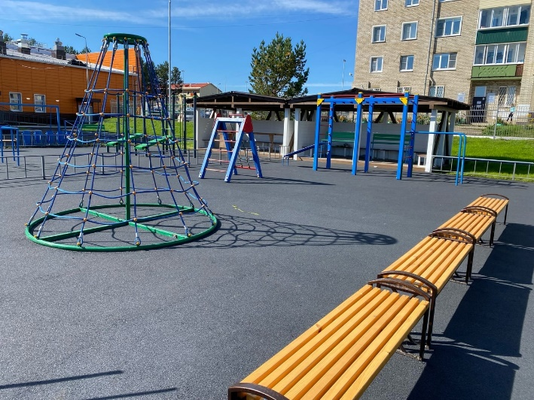
НОВАЯ ШКОЛА
550
мест

Slide 6
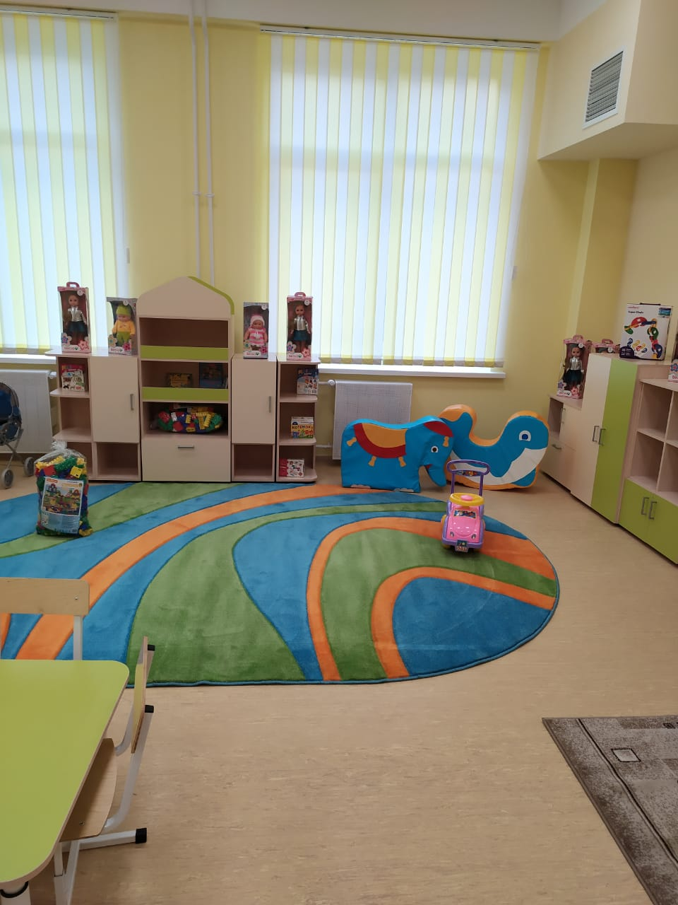
НОВЫЙ ДЕТСКИЙ САД
1 сад = 150
мест

Slide 7
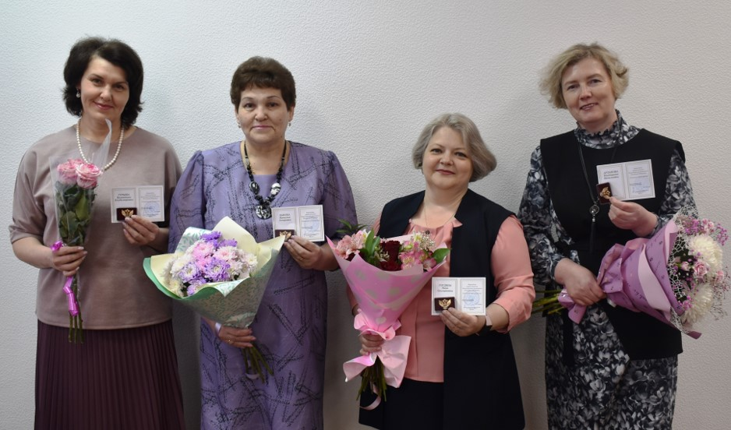
КАДРОВОЕ ОБЕСПЕЧЕНИЕ СИСТЕМЫ ОБРАЗОВАНИЯ
92% - обеспеченность кадрами
751 численность педагогических работников
423
С высшим образованием
144 чел. - ведомственные награды
274 чел. - награды министерства образования Иркутской области
29 чел. - награды Губернатора Иркутской области
190 чел. - награды администрации города Саянска
КЛУБ МОЛОДОГО ПЕДАГОГА
Основные направления:
- повышение квалификации
- профессионально-личностное развитие
- самореализация
ДОУ
24 вакансии
СОШ
44 вакансии

Slide 8
КАДРОВОЕ ОБЕСПЕЧЕНИЕ СИСТЕМЫ ОБРАЗОВАНИЯ
15,6%
В 2022/2023 учебном году
64 педагога успешно прошли аттестацию на соответствие требованиям, предъявляемым к первой (высшей) квалификационной категории
ВЫСШАЯ КВАЛИФИКАЦИОННАЯ КАТЕГОРИЯ - 117 ЧЕЛОВЕК
402 ПЕДАГОГА - 53,5%
38%
ПЕРВАЯ КАТЕГОРИЯ – 285 ЧЕЛОВЕК

Slide 9
КАДРОВОЕ ОБЕСПЕЧЕНИЕ СИСТЕМЫ ОБРАЗОВАНИЯ
ФОРМЫ ПОДДЕРЖКИ МОЛОДЫХ ПЕДАГОГОВ НА ТЕРРИТОРИИ МО "ГОРОД САЯНСК":
Предоставляется служебное жилье и отдельные квартиры, ведется частичная компенсация затрат по оплате за жилое помещение
Ежемесячная выплата в размере 80% от минимального оклада
Центр развития образования организует обучение студентов-заочников по специальности «Дошкольное образование», «Преподавание в начальных классах»
Квартиры в оперативном управлении
52
55 человек
4. Центр развития образования оказывает образовательные услуги по программе дополнительного профессионального образования повышения квалификации

Slide 10
ВЫПЛАТЫ ЗА КЛАССНОЕ РУКОВОДСТВО
С 2020 г. ежемесячная выплата за классное руководство составляет 5 тысяч рублей
ВЫПЛАТЫ ЗА КЛАССНОЕ РУКОВОДСТВО
С 2020 г. ежемесячная выплата за классное руководство составляет 5 тысяч рублей
СОВЕРШЕНСТВОВАНИЕ СИСТЕМЫ ОПЛАТЫ ТРУДА ПЕДАГОГИЧЕСКИХ РАБОТНИКОВ
Единые подходы к формированию заработной платы педагогов:
o размеры коэффициентов с учетом сложности труда и экономической
дифференциации регионов
o понятная структура заработной платы
o обязательный перечень компенсационных и стимулирующих выплат
Предложены выплаты за новые квалификационные категории «педагог-методист» и «педагог-наставник»
Результат: прозрачность и понятность начисления заработной платы работников сферы образования, снижение существенных различий в оплате труда педагогических работников

Slide 11
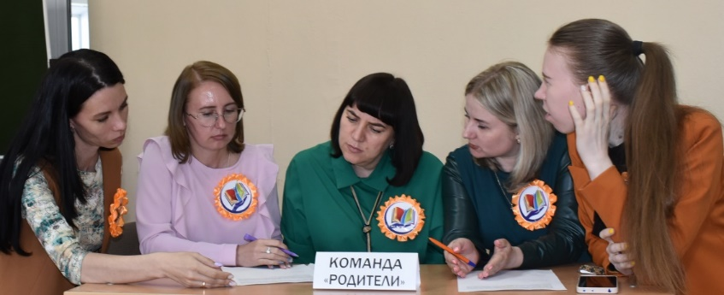
ОТКРЫТИЕ ПЕДАГОГИЧЕСКИХ КЛАССОВ
ПРОГРАММА «ЗЕМСКИЙ УЧИТЕЛЬ»
2020 - 3 человека направлены, работает 2
2021 - 1 человек
2022 - 2 человека
2023 – 1 человек
% закрепления - 83,3
2022-2023
СОШ №3
СОШ №5
2023-2024
СОШ №3
СОШ №5
СОШ №4, пропедевтический класс
ЦЕЛЕВОЕ ОБУЧЕНИЕ
ПРОЕКТ «НАСТАВНИК»
24 обучающихся
1 трудоустроен
поддержка молодых педагогов и реализация программ наставничества
«Успешный педагог» (59 чел.)
«Звездочки Саянского образования» (13 чел.)
«Успешный лидер» (29 чел.)

Slide 12
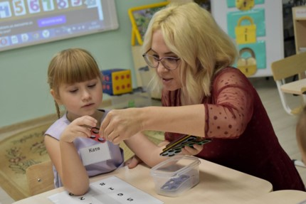
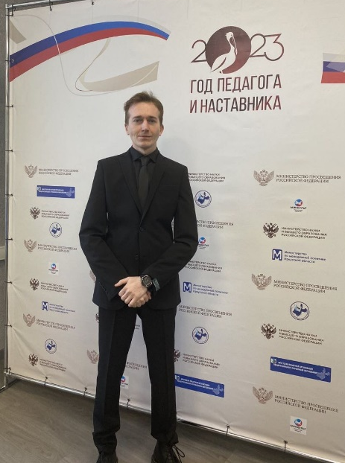
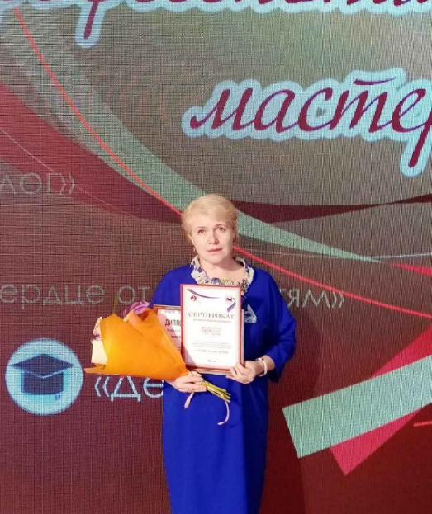
ПОБЕДИТЕЛИ КОНКУРСОВ
«Лучший руководитель общеобразовательной организации»
Князева А.С., директор СОШ №5
Колодкина Е.В., заведующий МДОУ №27
«Сердце отдаю детям»
Федорова О.В., педагог ДДТ «Созвездие»
«Воспитатель года»
Юрина Ю.Н., воспитатель МДОУ №35
«Учитель года»
Зелинский И.Б., учитель СОШ №5
Лауреаты регионального этапа

Slide 13
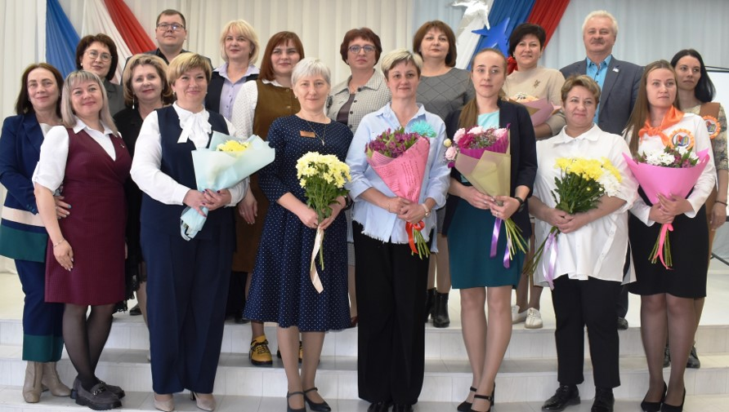
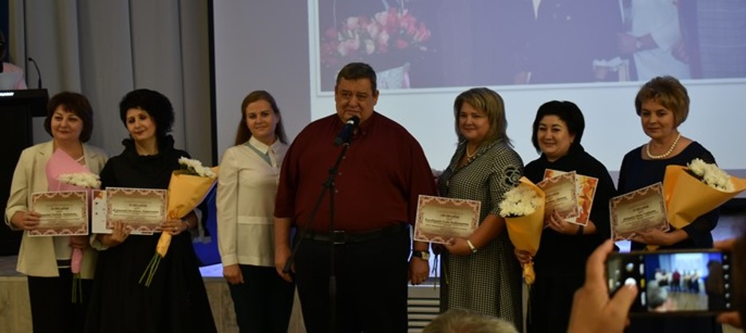
РЕАЛИЗАЦИЯ МЕРОПРИЯТИЙ ГОДА ПЕДАГОГА И НАСТАВНИКА
4 муниципальных конкурса профессионального мастерства:
«Воспитатель года - 2022»
«Учитель года - 2022»
«Лучшая методическая разработка»
«Классный руководитель - 2022»
участие 60 педагогов города

Slide 14
ВАКАНСИИ
Русский язык – 3 человека
Математика – 9 человек
Информатика – 1 человек
Иностранный язык – 6 человек
Физика – 2 человека
История – 1 человек
Музыка – 1 человек +музыкальные работники для ДОУ – 4 человек = 5
Инструктор ФИЗО – 1 человек +1 в ДОУ
Учитель-логопед – 3 человека (+1 в ДОУ)
Педагог-психолог – 9 человек (+3 в ДОУ)
Воспитатели – 14 человек
Педагог-организатор – 1 человек
Учитель –дефектолог – 2 человека ( + 1 в ДОУ)
Педагог дополнительного образования – 1 человек
Методист – 2 человека
Заместитель директора – 1 человек
Для выпускников, которые определятся с выбором работы в образовательных учреждениях города, мы готовы организовать ознакомительную экскурсию
Notes:
14

Slide 16
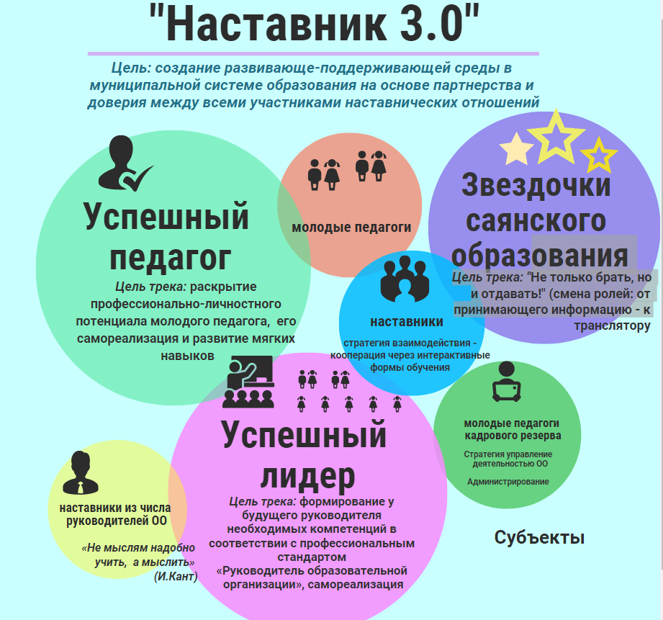
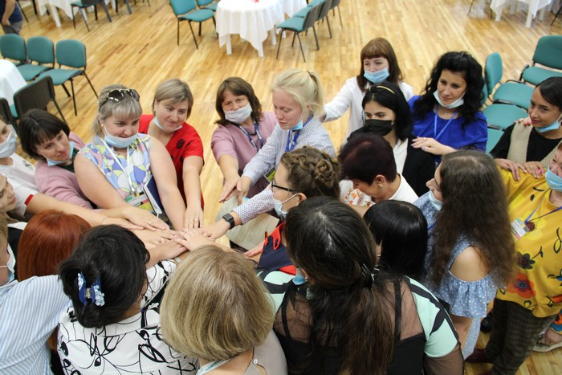
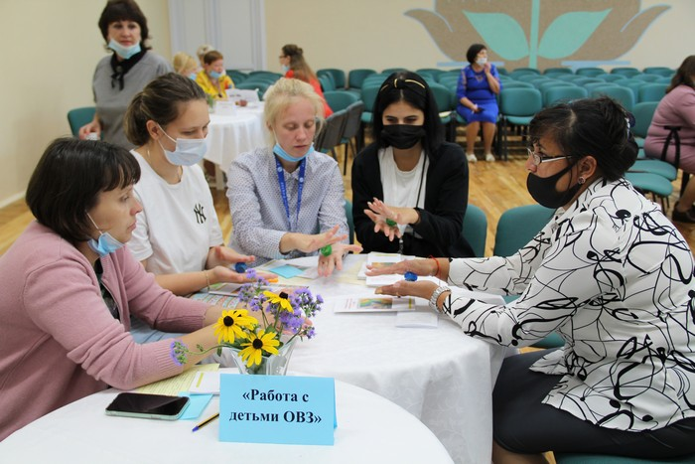

Slide 17
Благодарим за внимание, с надеждой на сотрудничество
Контакты специалиста Центра развития образования города Саянска:
Шестакова Татьяна Васильевна
Тел. 8(39553) 53242
Е-mail: metod_saynsk@mail.ru

